Slide 1
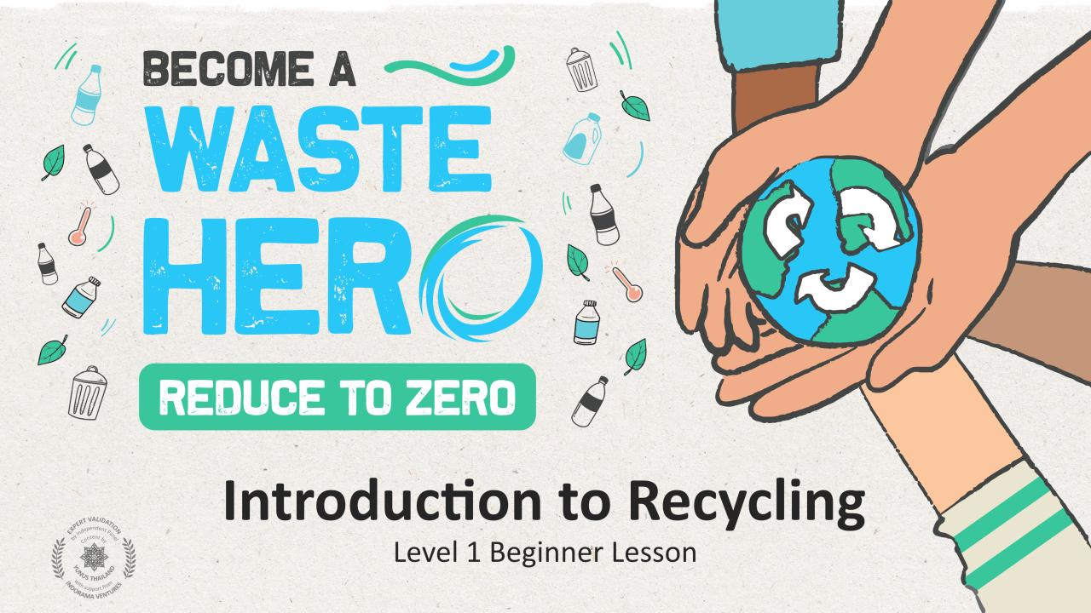
Convertirse en
Héroe
de los
Residuos
REDUCE A CERO
¿A Dónde Va Su Basura?
Introducción al Reciclaje
Nivel 2: Lección para Intermedios
Nivel 1 Clase para Principiantes

Slide 2
Preparación de Lección & Alineación de Currícula
Tiempo de Preparación: 10 – 15 minutos
Los estudiantes aprenderán cómo reciclar, así como la relación entre el reciclaje y el medio ambiente. Trabajarán en pequeños grupos para crear un cartel sobre por qué y cómo reciclar correctamente. Los alumnos presentarán sus carteles y los colgarán en el aula
1
Imprima o proyecte las diapositivas para la clase.
2
Imprima el documento “SÍ/NO” como guía para la lección.
3
Reúna todo tipo de materiales de arte y cartulina (1 por grupo) y proporcione lo necesario.

Slide 3
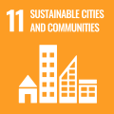
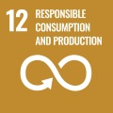
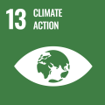
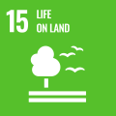
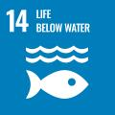
Preparación de Lección & Alineación de Currícula
Tiempo de preparación: 10 – 15 minutos
Resultados Clave de Aprendizaje y Alineación de la Currícula:
Ciencia – Tierra y Actividad Humana: Comunicar soluciones que reducirán el impacto de los seres humanos en la tierra, el agua, el aire y/u otros seres vivos en el entorno local. Lo que hacen las personas puede afectar el mundo que las rodea, aunque pueden tomar decisiones que reduzcan sus impactos. Informar sobre un tema o texto con hechos apropiados y detalles descriptivos relevantes, hablando claramente a un ritmo comprensible.
Idioma Español – Arte y Alfabetización: Participar en conversaciones colaborativas sobre diversos temas y textos. Siga las reglas acordadas para las discusiones.
Alineación con los ODS:

Slide 4
La Lección
Duración de la lección: 45 - 60 minutos
1
Presente la lección a sus alumnos preguntándoles sobre su conocimiento acerca del reciclaje y cuestione si alguien recicla en casa.
Muestre la diapositiva “SÍ/NO” o imprima el documento
Genera una discusión abierta sobre los conceptos básicos del reciclaje.
¿Qué es exactamente el reciclaje?
¿Qué se puede reciclar?
¿Qué no se puede reciclar?
2
Pase las diapositivas y vaya preguntando:
¿Por qué es importante reciclar?
¿Qué pasa con la basura?
¿Qué opinas de los vertederos?
¿Qué opinas sobre la contaminación en los océanos y mares?
¿Cómo reciclas?
3
Solicite a los estudiantes que escriban una o dos oraciones sobre lo más importante que aprendieron de la lección. Pídales que compartan lo que escribieron y por qué.

Slide 5
La Lección
Duración de la lección: 45 - 60 minutos
4
Pida a los estudiantes que se autocuenten del 1 al 4 y forme 4 grupos. Proporcione materiales de arte a cada grupo e infórmeles que harán pósters sobre temas de reciclaje.
Pida a todos los 1 que se unan para crear uno o más carteles sobre los 3 pasos para reciclar. (1. Saber qué tirar 2. Limpiar y secar 3. Colocar en el contenedor correcto)
Pida a todos los 2 que se unan para crear uno o más carteles sobre lo que podemos y no podemos reciclar (utilice el documento SÍ/NO como referencia)
Pida a los 3 que se unan para crear uno o más carteles acerca de cómo los desechos terminan en un vertedero y en nuestro océano (referencia a la diapositiva n.º 10, ¿cómo es un vertedero?)
Pida a los 4 que se unan para crear uno o más carteles sobre cómo el reciclaje puede salvar el planeta. (protege a los animales del océano, ahorra energía, etc.)
5
Solicite a cada grupo que presente sus pósters a la clase y que los cuelguen en el salón.
Lecciones Flexibles y Adaptables
Los planes de lecciones están diseñados para ser flexibles y receptivos a las necesidades de su salón de clases. Las lecciones son editables y personalizables para cumplir con los diferentes contextos individuales de estudiantes y aulas. Están disponibles para descargar una versión de PowerPoint con instrucciones para el maestro y una lección en PDF imprimible.
4
Give them 5min to search the class for plastic bottles to put into the new bin.

Slide 6
Prepare la Presentación de Power Point
Cuando esté listo para presentar las lección a su clase, haga clic en “presentación de diapositivas” en la barra de menú superior y luego seleccione “vista de presentador”. En la “vista moderador”, puede ver sus notas mientras presenta, aunque la audiencia solo verá sus diapositivas.
Las notas aparecen en un panel a la derecha. El texto debe ajustarse automáticamente y se puede utilizar la barra de desplazamiento vertical, si es necesario. También puede cambiar el tamaño del texto en el panel de notas usando los dos botones en la esquina inferior izquierda del mismo panel.

Slide 7
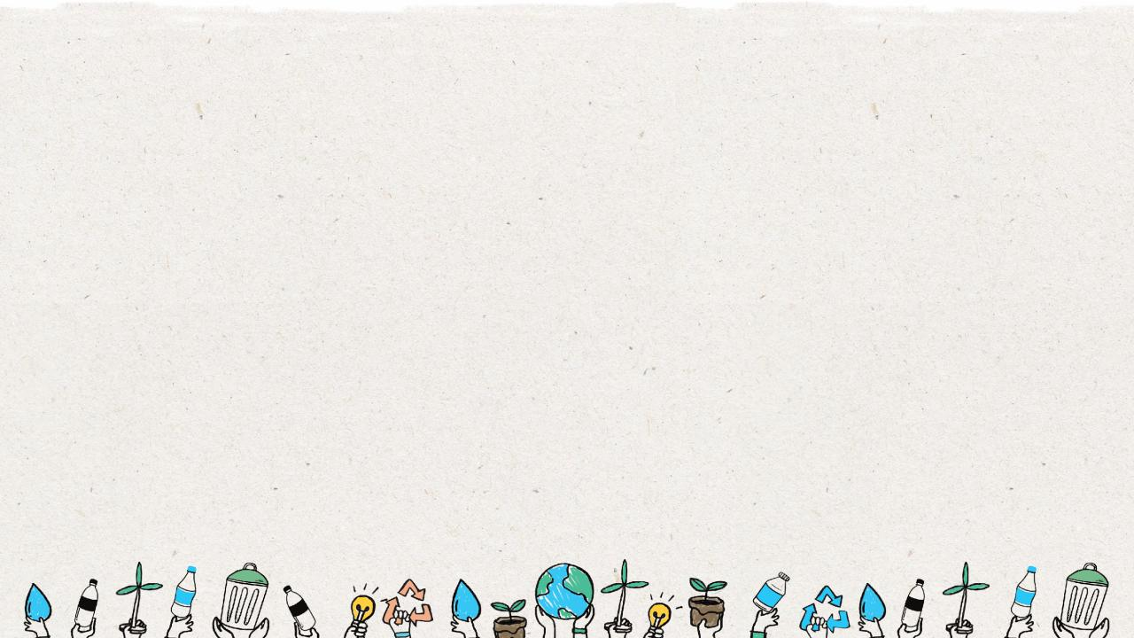
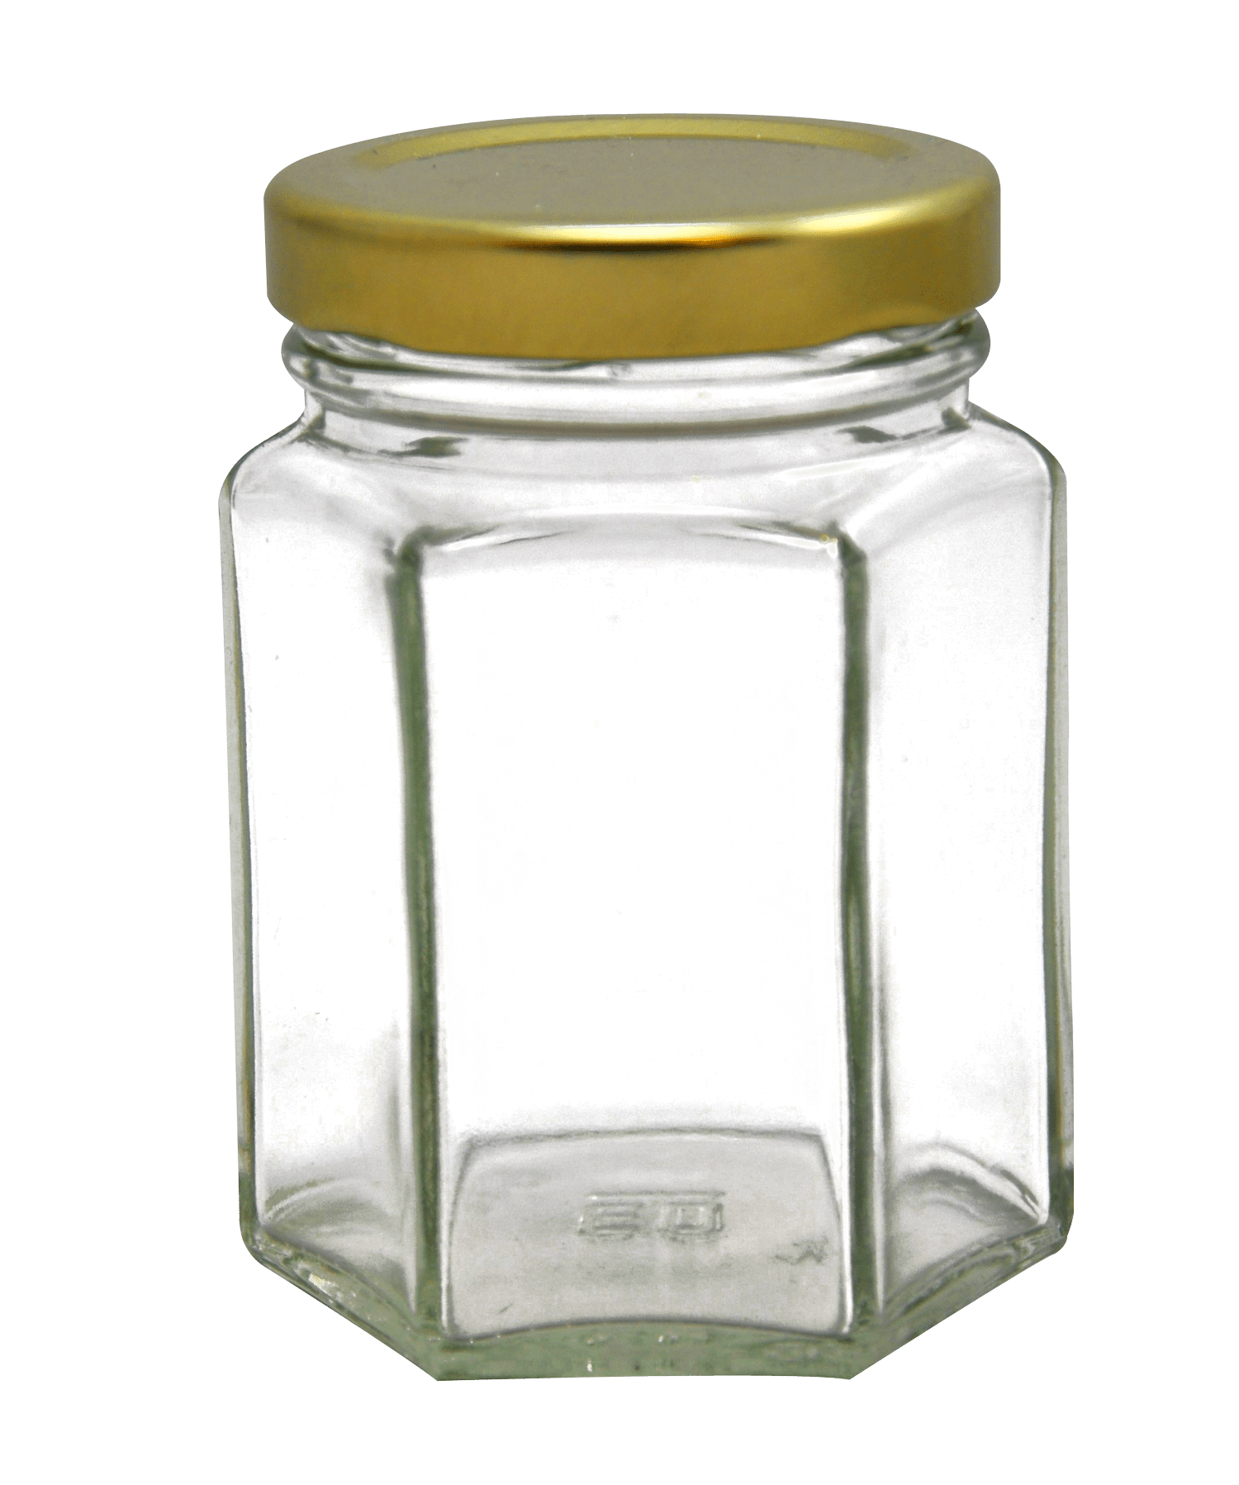
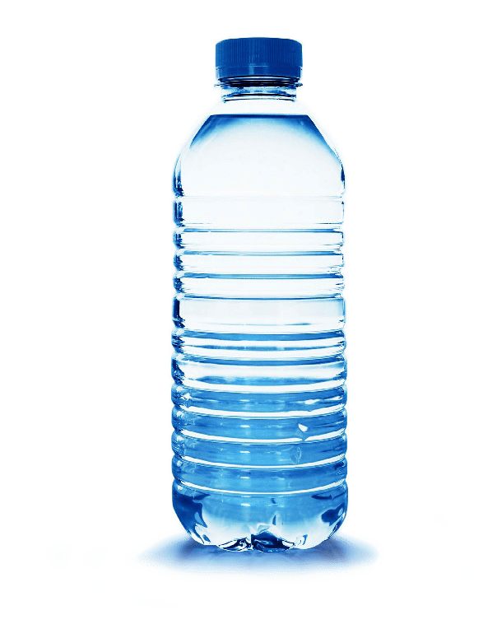
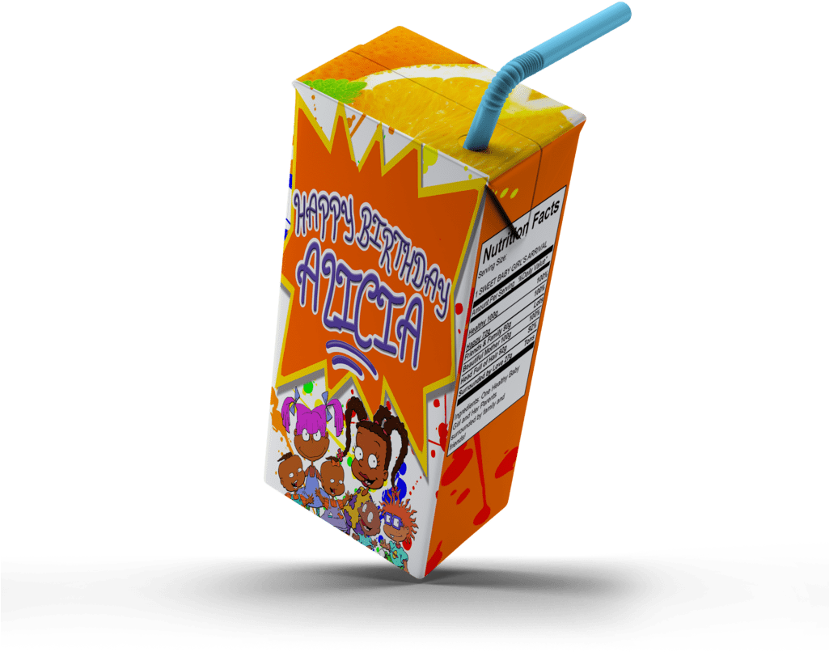
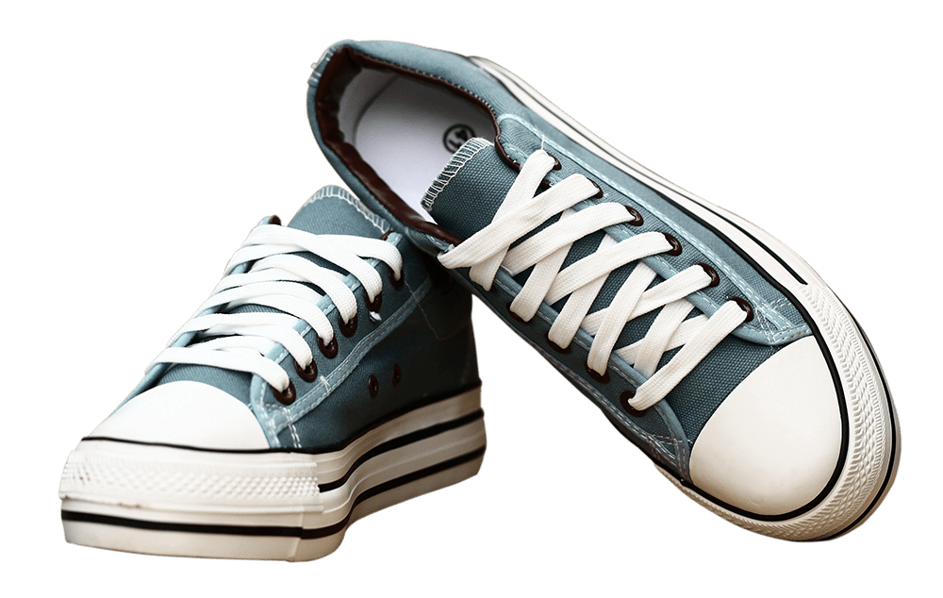
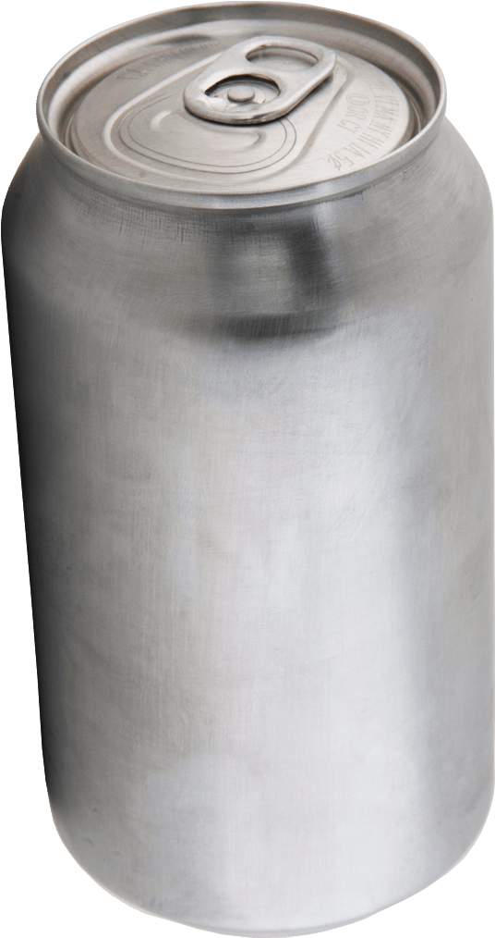
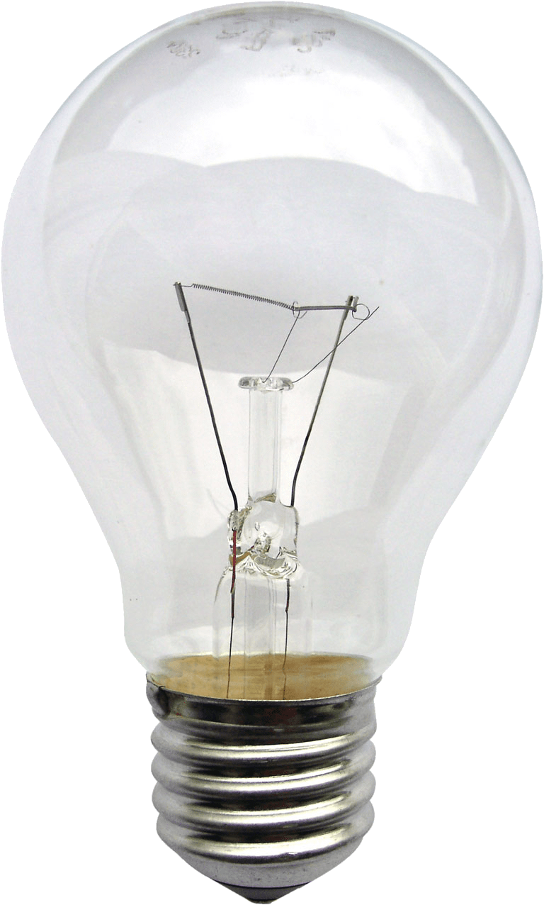
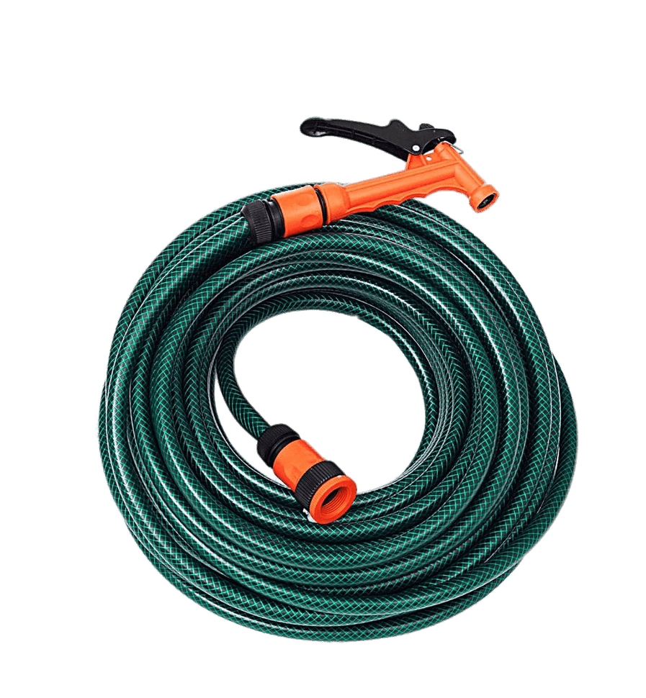
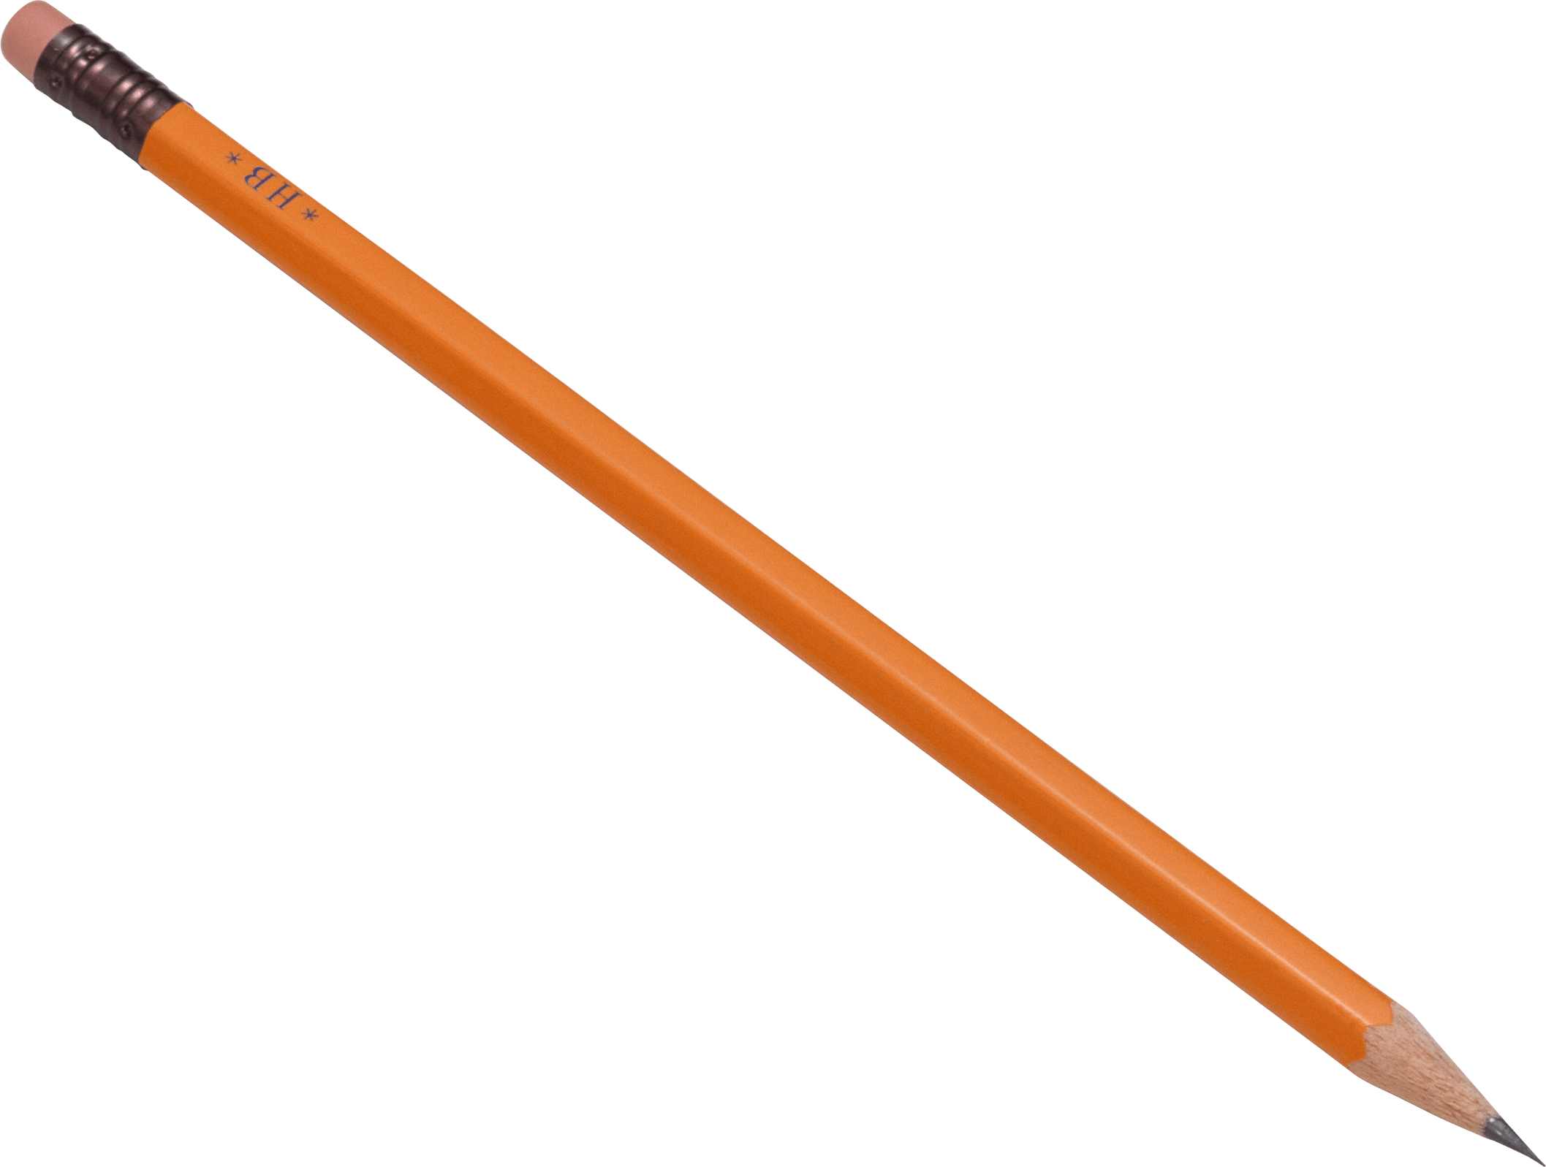
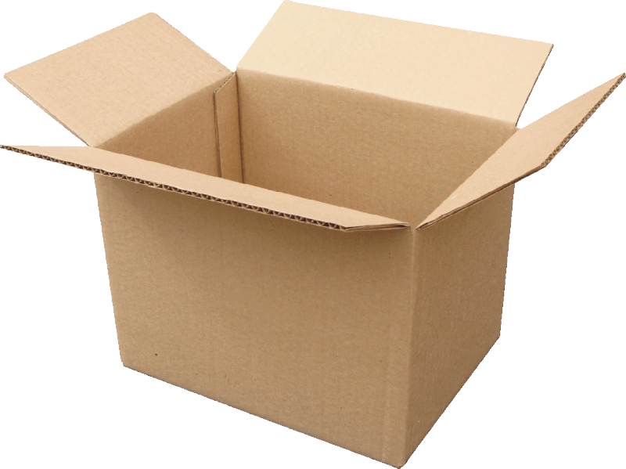
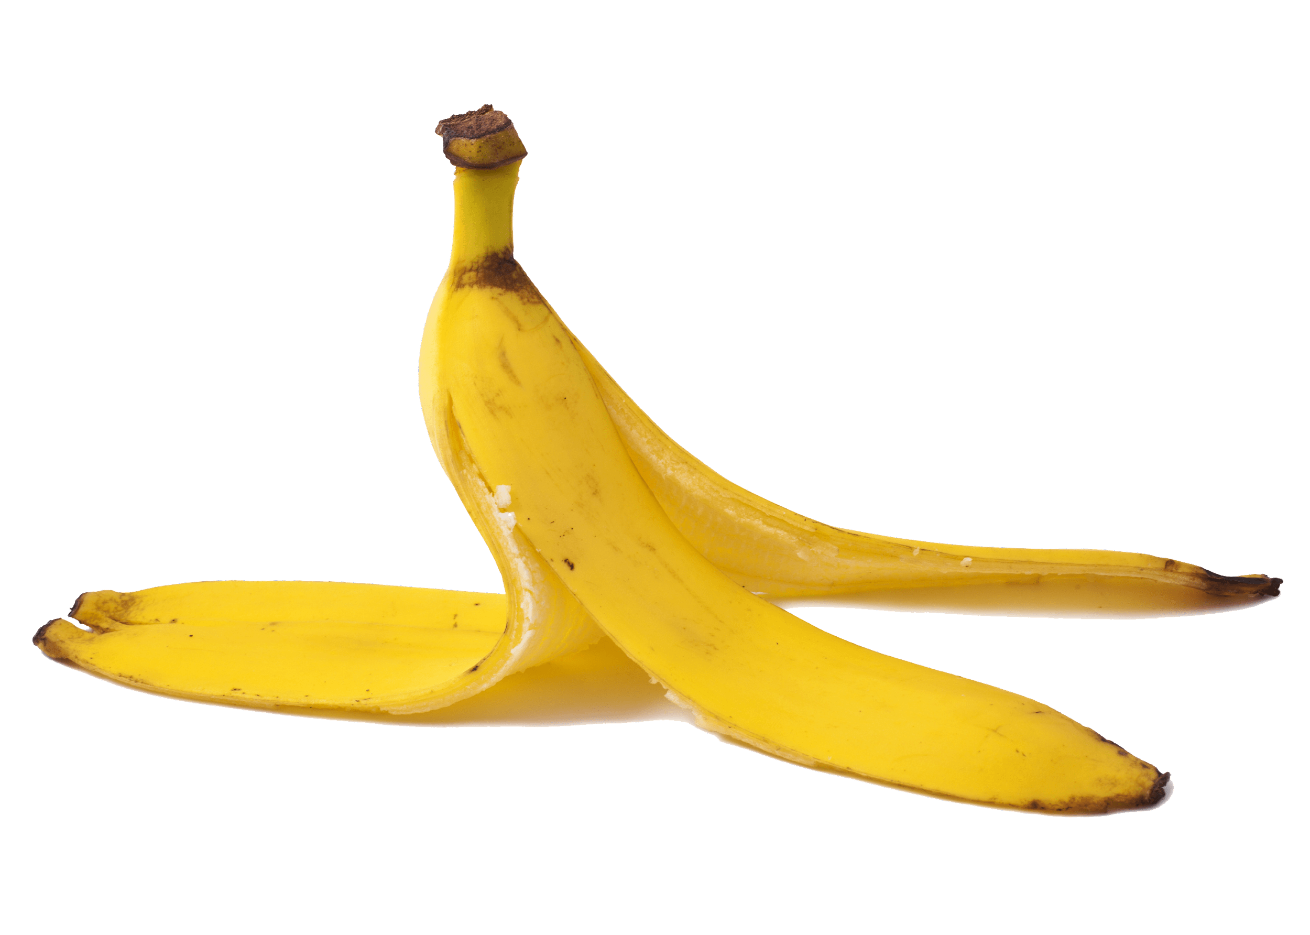
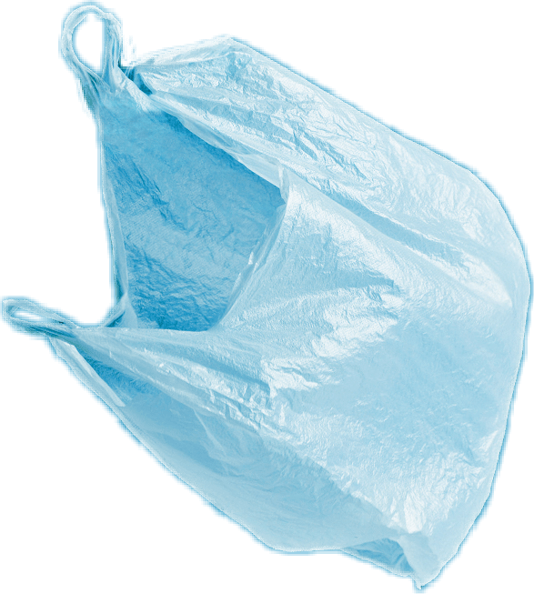
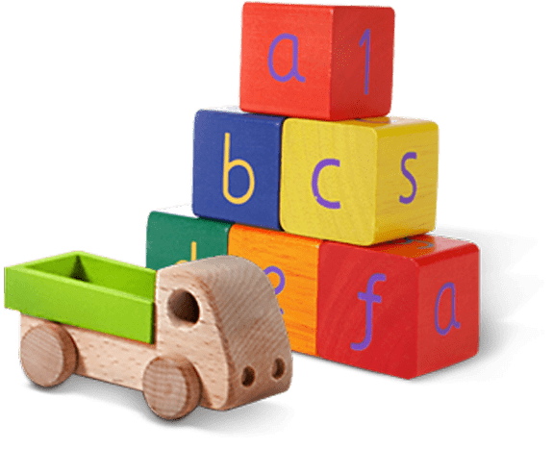
Envase de vidrio
Botella de Plástico PET
Zapatos
Lata de metal
Foco
Caja de jugo
Servilleta sucia
Lápiz
Bolsa de Plástico
Juguetes
Cáscara de Plátano
Caja de cartón
Manguera
Sí
NO
Notes:
(Duración de la diapositiva: 3-5 minutos)
Ejercicio introductorio
Pregunte a los estudiantes:
Ha escuchado alguien acerca del reciclaje? Sí es así, por favor compártanlo con la clase.
Dígale a los estudiantes:
El reciclaje es el proceso de recolectar y procesar materiales y convertirlos en nuevos productos, de otro modo serían solo basura. Reciclar puede beneficiar a la comunidad y al medio ambiente.
Ahora lea las imágenes de izquierda a derecha comenzando por la fila superior, para probar su conocimiento sobre qué elementos de los que se muestran pueden y no pueden reciclarse. Pregúnteles si cada artículo se puede reciclar antes de hacer clic para mostrarles la respuesta.
El orden de los elementos es el siguiente:
Clic 1: Envase de vidrio
Clic 2: Botella de plástico PET
Clic 3: Zapatos
Clic 4: Lata de metal
Clic 5: Foco
Clic 6: Caja de jugo
Clic 7: Servilleta sucia
Clic 8: Lápiz
Clic 9: Bolsa de plástico
Clic 10: Juguetes
Clic 11: Caja de cartón
Clic 12: Manguera
Clic 13: Cáscara de plátano

Slide 8
Sí
NO
Siempre se recicla:
Nunca se recicla:
Cáscara de plátano
Servilleta sucia
Manguera
Envase de vidrio
Botella de plástico PET
Foco
Caja de jugo
Zapatos
Caja de cartón
Lata de metal
Juguetes
Bolsa de plástico
Lápiz
Notes:
(Duración de la diapositiva: 3-5 minutos)
Muestre o proyecte esta diapositiva – existe una version en PDF que se puede entregar a los estudiantes
Abre una discusión comentando acerca de dónde colocamos la basura.
Pregunte a los estudiantes: ¿Qué hacen con la basura en casa? ¿Dónde la depositan? Todo se de?
Dígale a los estudiantes:
No toda la basura se deposita en el mismo cestto. Algunos elementos se deben de colocar en el cesto de reciclaje.
Pregunte a los estudiantes:
Los elementos del lado izquierdo de la página se pueden reciclar, ¿cuáles son esos elementos? ¿Cuál es la primera imagen que ves?
*consultar en este orden (envase de vidrio, botella de plástico PET, caja de cartón, lata de metal)
Clic 1: Envase de vidrio
¿De qué está hecha? ¿Se puede reciclar?
Respuesta: vidrio, sí
Clic 2: Botella de plástico PET
¿De qué está hecha? ¿Se puede reciclar?
Respuesta: plástico PET, sí
Clic 3: Caja de cartón
¿De qué está hecho? Se puede reciclar?
Respuesta: papel, sí
Clic 4: lata de metal
¿De qué está hecha? Se puede reciclar?
Respuesta: papel, sí

Slide 9
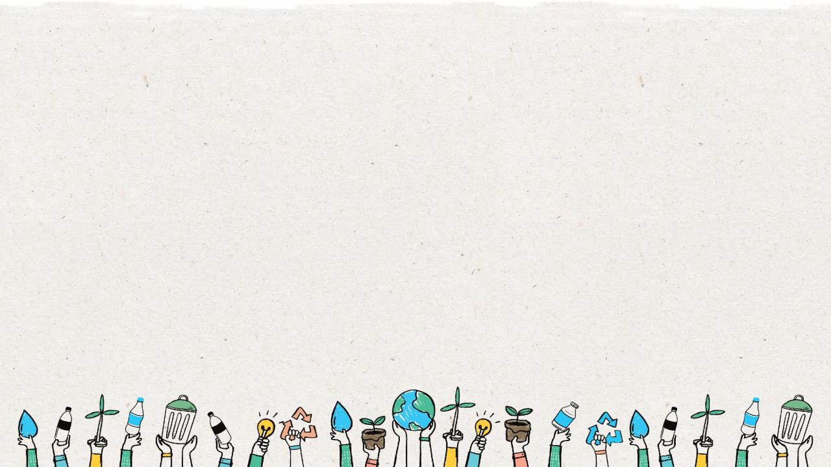
¿En dónde paran los residuos cuando no reciclamos?
Notes:
(Duración de la diapositiva: 3 minutos)
Respuestas:
Los desechos terminan en un vertedero o terminan como basura contaminante en el medio ambiente.
Pregunte a los estudiantes:
¿Ha visto basura en lugares donde no debería estar?
¿Cómo crees que llegaron los residuos allí?
Respuestas:
Sí, he visto bolsas de plástico en la playa. Creo que las bolsas de plástico pueden caer fácilmente de un contenedor de basura y volar a la playa.
*Pídales ejemplos adicionales.

Slide 10
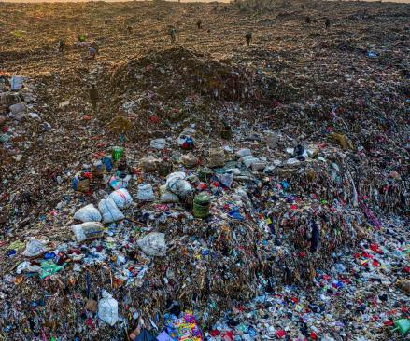
¿A dónde llega nuestra basura?
La mayoría de nuestra basura termina en vertederos
Los vertederos contienen capas de diferentes tipos de desechos, pero algunos de estos desechos no pertenecen allí y tardarán cientos de años en desaparecer.
Los vertederos generan riesgos como olor, humo, ruido, insectos y contaminación de los cuerpos de agua.
Notes:
(Duración de la diapositiva: 3-5 minutos)
Pregunte a los estudiantes:
¿Qué es un tiradero/vertedero?
¿Los elementos reciclables pertenecen a un tiradero? Por qué?
¿Qué debe estar en un tiradero/vertedero?
Respuestas:
Un vertedero es un sitio donde las personas tiran sus materiales de desechos generales en el suelo o en una pila gigante..
No, el reciclaje no pertenece aquí. Solo los elementos que no se pueden reciclar deben llevarse al vertedero.

Slide 11
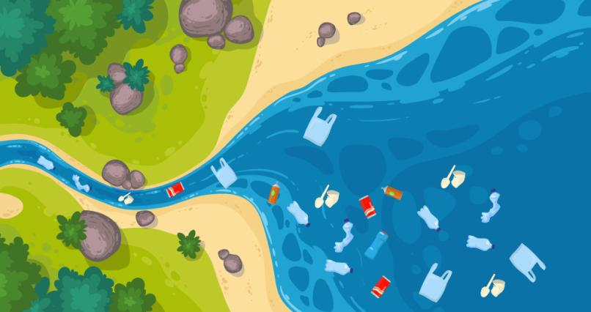
¿A dónde llega nuestra basura?
La mayoría de la basura de los océanos proviene de los humanos y de la tierra.
Notes:
(Duración de la diapositiva: 3-5 minutos)
Pregunte a los estudiantes:
¿De dónde provienen los desechos en nuestro océano?
¿Qué podemos hacer para evitar que los residuos lleguen a la naturaleza?
Respuestas:
Si los desechos no se reciclan o no se eliminan adecuadamente, pueden filtrarse en nuestros ríos y vías fluviales que desembocan en el océano.
La eliminación y el reciclaje adecuados pueden ayudar a evitar que los desechos ingresen a nuestro mundo natural.

Slide 12
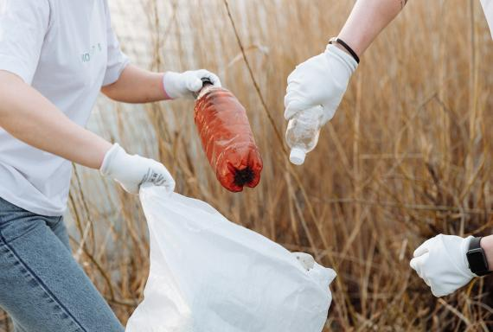
¿Cómo Podemos reducir nuestros residuos?
Podemos reciclar muchas cosas y es una excelente manera de ayudar a mantener limpio nuestro medio ambiente. Si reciclamos, generamos menos residuos, ¿Cómo reciclas?
Notes:
(Duración de la diapositiva: 3-5 minutos)
Pregunte a los estudiantes:
¿Cómo reciclamos?
¿Por qué es importante saber qué se puede y qué no se puede reciclar?
Respuestas:
Reciclamos en 3 pasos: 1. Saber lo que podemos reciclar 2. Limpiar y secar antes de ponerlos en el contenedor 3. Asegurarse de colocar solo los materiales reciclables correctos en el contenedor adecuado.
Si no reciclamos correctamente, podemos contaminar otros objetos reciclabes y hacer que todo el contenedor se ensucie y no se pueda reciclar. Estos desechos luego terminarán en un vertedero o entrarán al mundo natural como basura.

Slide 13
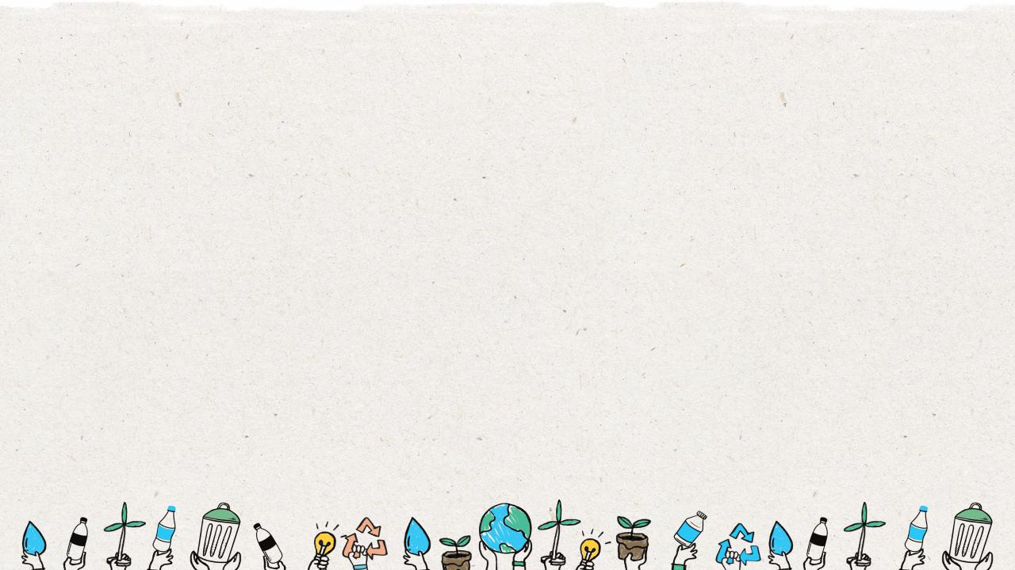
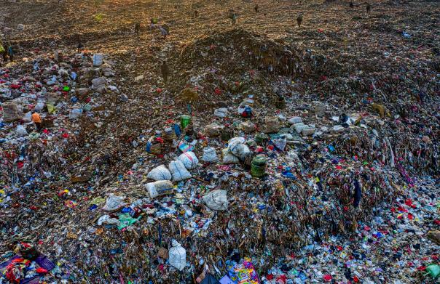
Tiradero/Vertedero
Cuando los materiales reciclables se contaminan, terminan como basura que va a un vertedero.
Notes:
(Duración de la diapositiva: 3 minutos)
(Duración de la diapositiva: 3-5 minutos)
Pregunte a los estudiantes:
¿Qué es un tiradero/vertedero?
¿Los elementos reciclables pertenecen a un tiradero? Por qué?
¿Qué debe estar en un tiradero/vertedero?
Respuestas:
Un vertedero es un sitio donde las personas tiran sus materiales de desechos generales en el suelo o en una pila gigante..
No, el reciclaje no pertenece aquí. Solo los elementos que no se pueden reciclar deben llevarse al vertedero.

Slide 14
Los
3
Pasos para el Reciclaje

Slide 15
Step
1
Saber qué se puede reciclar.
Envase de vidrio
Botella de Plástico PET
Caja de cartón
Lata de metal
Notes:
(Duración de diapositiva: 3-5 minutos)
Incita a que los estudiantes a que adivinen cuáles son los principals objetos que se pueden reciclar.
Clic 1: Envase de vidrio
Clic 2: Botella de plástico PET
Clic 3: Caja de cartón
Clic 4: Lata de metal
Pregunte a los estudiantes:
¿Me pueden dar un ejemplo de algún objeto que se pueda reciclar?
¿Qué objetos no se pueden reciclar?
Dato curioso:
Las botellas de plástico PET son las más recicladas en el mundo y son totalmente reciclables.
Realice las siguientes preguntas:
¿Has visto el #1 en la parte de abajo de una botella de agua?, sí lo ves, esa botella se puede reciclar por complete.
¿Me pueden dar algún otro ejemplo de objetos que se puedan reciclar?

Slide 16
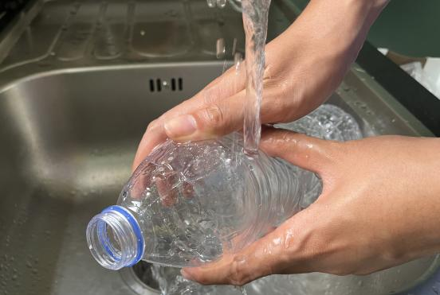
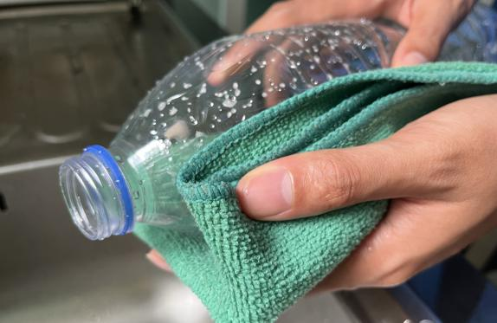
Paso
2
Vacía, limpia y seca, antes de colocar en el cesto de basura.
Notes:
(Duración de diapositiva: 3-5 minutos)
Pregunta a los estudiantes:
1. ¿Por qué es importante limpiar los objetos antes de reciclar?
2. ¿Qué pasa si tienen líquidos o restos de comida?
Podría sugerir las siguientes respuestas:
Los objetos sucios no pueden ser reciclados.
Los objetos mojados o sucios pueden ensuciar otros objetos, así como ensuciar todo el cesto de basura.

Slide 17
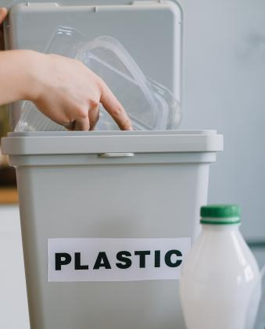
Paso
3
Pon los reciclables en la cesta correcta de reciclaje.
Notes:
(Duración de diapositiva: 3-5 minutos)
Los elementos que se reciclan deben separarse en los contenedores de reciclaje adecuados. Haga clic para revelar el símbolo de reciclaje y hágales saber que este símbolo indica dónde colocar su reciclaje.
Pregunte a los estudiantes:
¿Dónde has visto este símbolo verde antes?
¿Qué significa este símbolo?
¿Dónde podemos colocar las botellas de plástico PET?

Slide 18
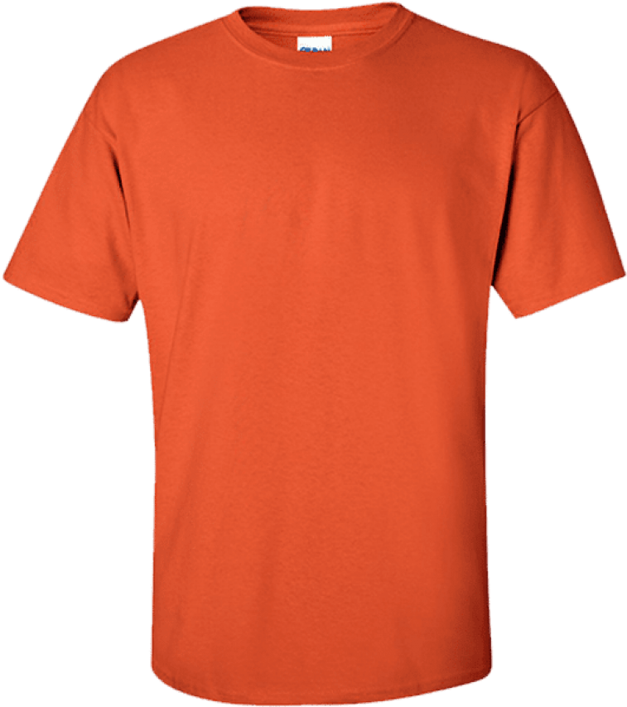
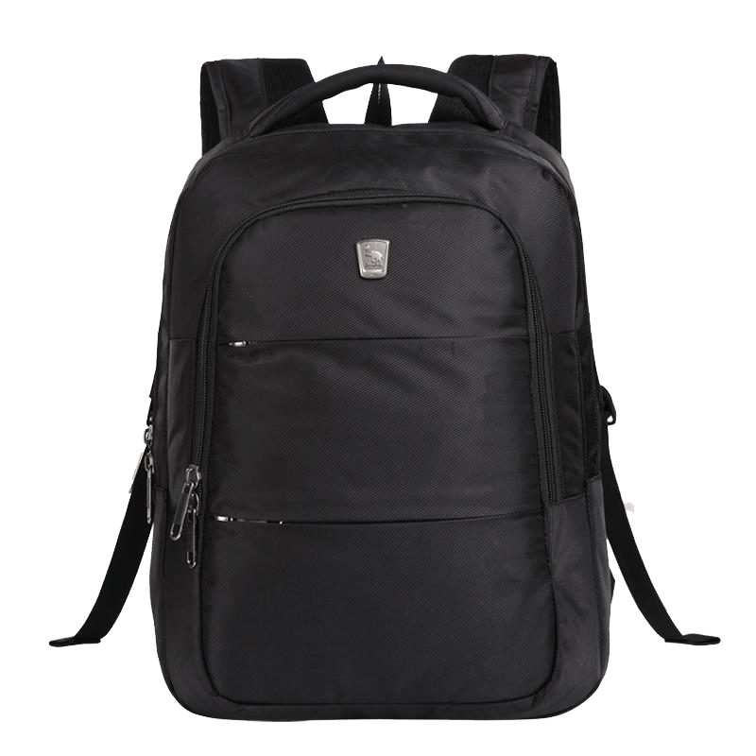
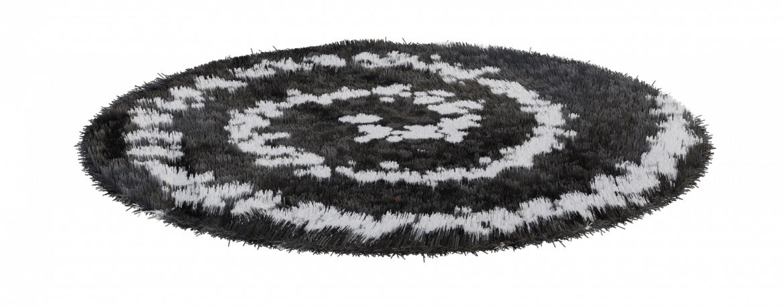
Cuando limpiamos, secamos y reciclamos, podemos crear cosas nuevas.
Notes:
(Duración de diapostivia: 2-4 minutos)
Dígale a los estudiantes:
Cuando se siguen los 3 pasos del reciclaje, podemos reciclar nuestros desechos y convertirlos en cosas nuevas.
Ejemplo:
Clic 1:
Las botellas de plástico PET pueden ser convertidas en nuevas botellas de plástico PET.
Clic 2:
Las botellas de plástico PET se pueden convertir en hilos para fabricar textiles.

Slide 19
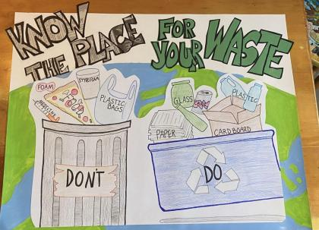
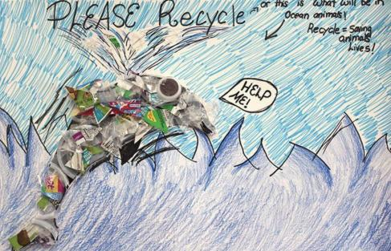
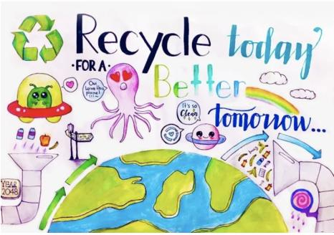
Haz un Póster acerca del Reciclaje
Notes:
Diga a los estudiantes:
Que en la clase realizarán un cartel de reciclaje para motivar e inspirar a sus compañeros del salón a reciclar más.
Hágales saber a los estudiantes que se reunirán en grupos para crear el póster de reciclaje basado en 4 temas vinculados al reciclaje. Proporcione materiales de arte y una cartulina grande. Pueden dibujar o recortar imágenes de revistas o periódicos, o usar materiales reales que se puedan reciclar; permítales ser creativos con la forma en que quieren crear su póster de reciclaje.
Pídales que incluyan un hecho divertido de las diapositivas en su póster y que lo presenten a la clase, y lo cuelguen en el salón.
Los 4 temas vinculados al reciclaje son:
Los 3 pasos del reciclaje
Qué se puede y no se puede reciclar
Cómo los desechos terminan en el vertedero o en el océano
Cómo el reciclaje puede salvar el medio ambiente

Slide 20
Próximos Pasos
1
Pida a los estudiantes que se autocuenten del 1 al 4 y forme 4 grupos. Proporcione materiales de arte a cada grupo y . dígales a los estudiantes que harán pósters sobre temas de reciclaje.
Pida a todos los 1 que se unan para crear uno o más carteles sobre los 3 pasos para reciclar. (1. Saber qué tirar 2. Limpiar y secar 3. Colocar en el contenedor correcto).
Pida a todos los 2 que se unan para crear uno o más carteles sobre lo que podemos y no podemos reciclar (utilice el documento SÍ/NO como referencia).
Pida a los 3 que se unan para crear uno o más carteles acerca de cómo los desechos terminan en un vertedero y en nuestro océano (referencia a la diapositiva n.º 10, ¿cómo es un vertedero?).
Pida a los 4 que se unan para crear uno o más carteles sobre cómo el reciclaje puede salvar el planeta (protege a los animales del océano, ahorra energía, etc.).
2
Solicite a los grupos que presenten sus pósters al resto de la clase y cuélguelos en el salón.

